Slide 1


Slide 2


Slide 3

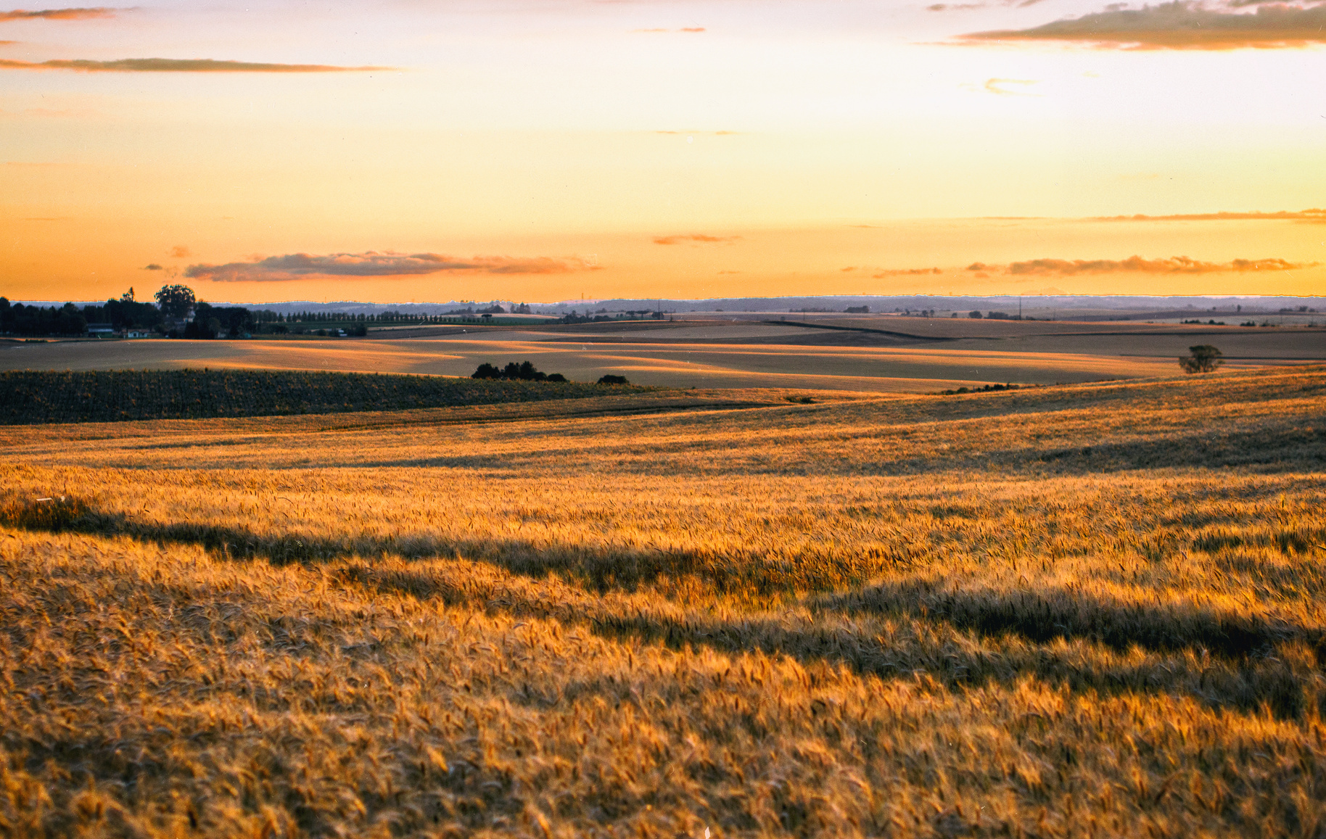


INTRODUÇÃO
EBD COMENTADA ONLINE - PASTOR MÁRIO LUNA

Slide 4



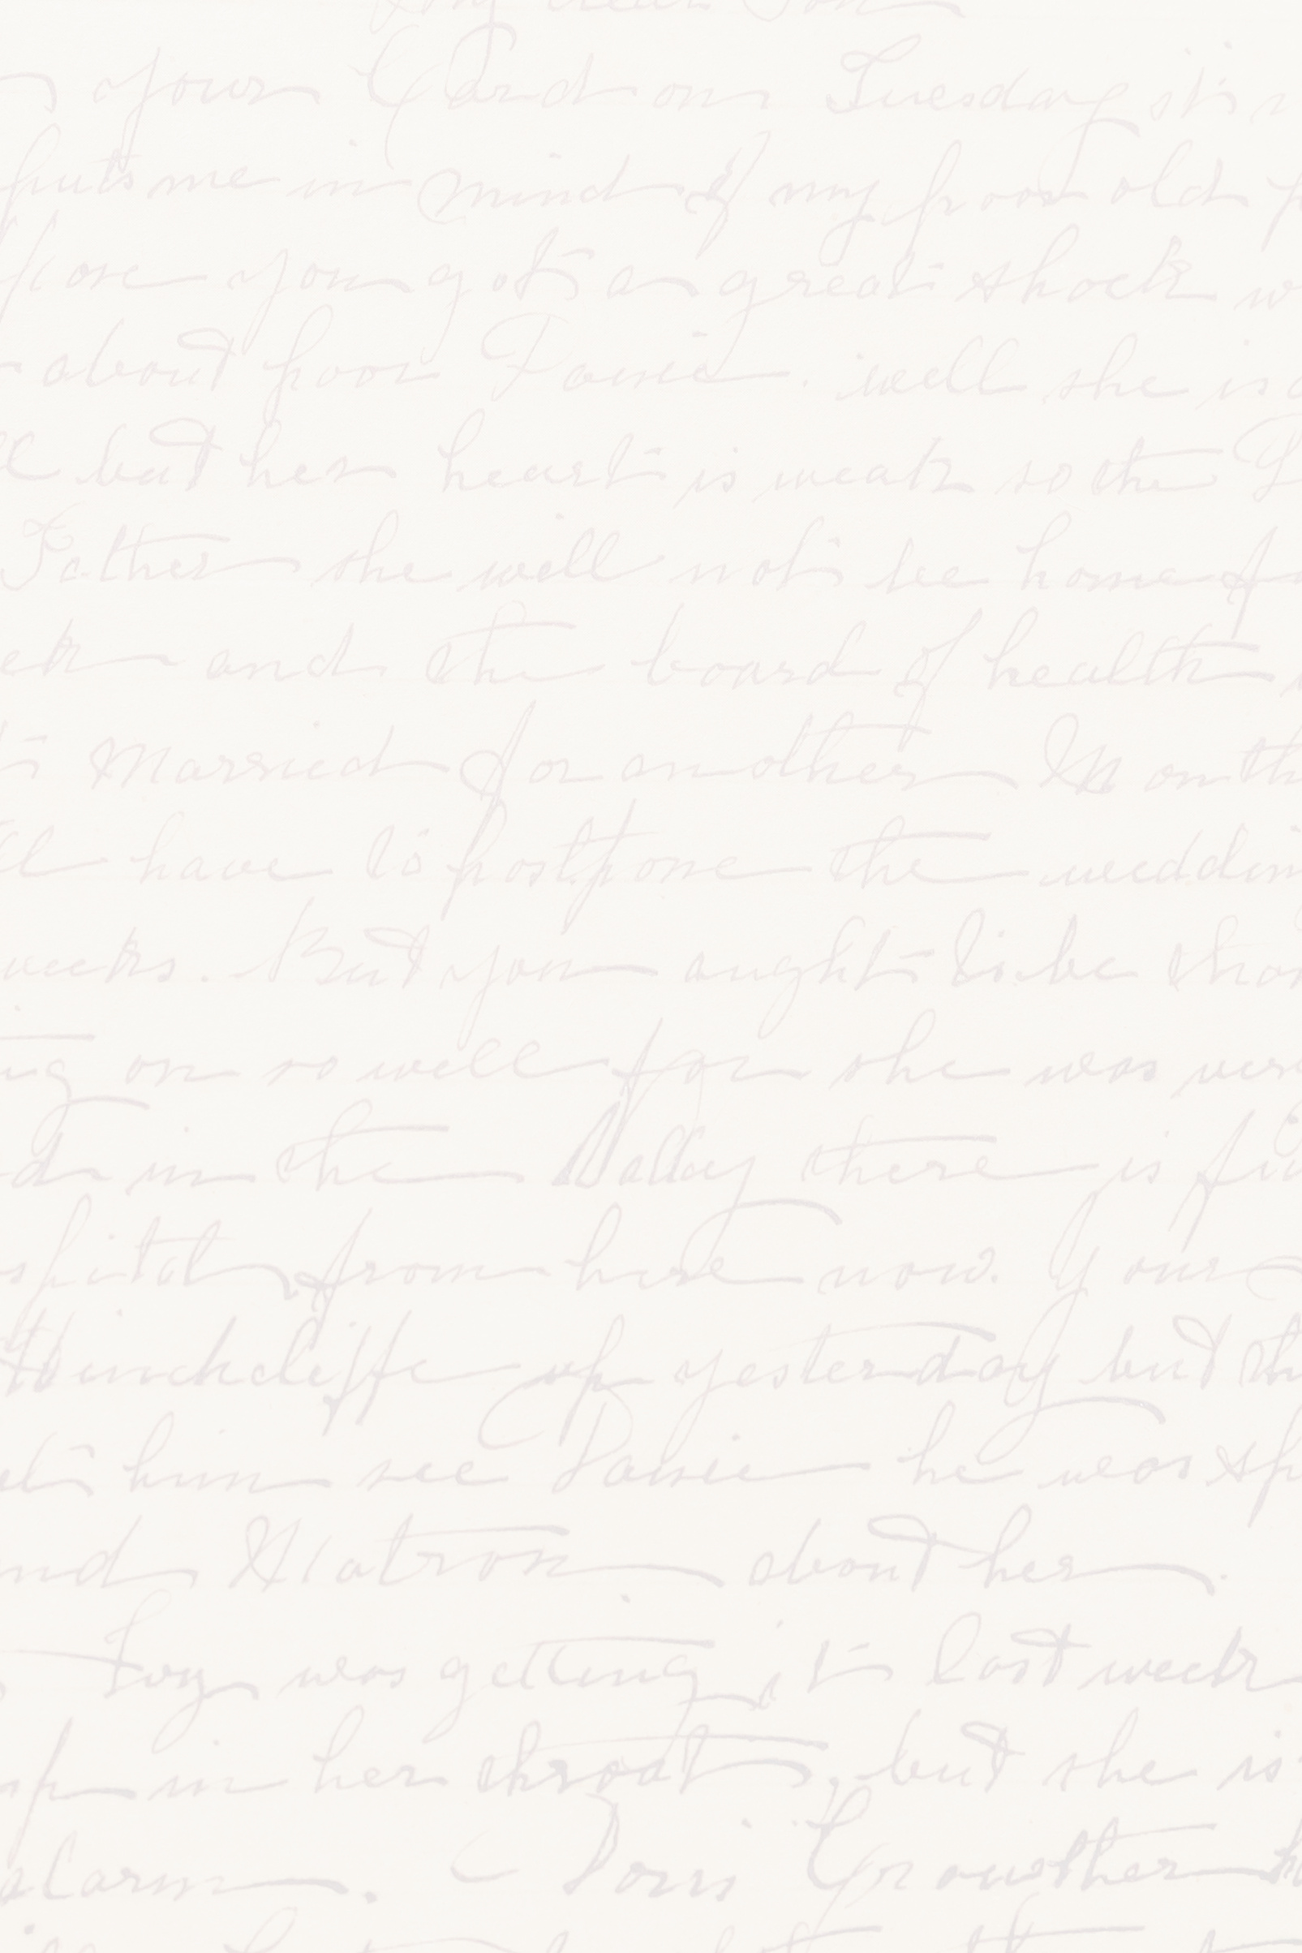
Você já se sentiu inseguro sobre seu valor, sua missão ou se era realmente capaz de cumprir algo grande para Deus? Jeremias também se sentiu assim. Chamado ainda jovem para ser profeta em tempos de crise, ele duvidou, sofreu e foi rejeitado — mas Deus o sustentou.
Hoje, veremos que o chamado de Deus não depende da nossa idade ou experiência, mas da fidelidade dEle. E Ele te escolheu antes mesmo de você existir.
EBD COMENTADA ONLINE - PASTOR MÁRIO LUNA

Slide 5
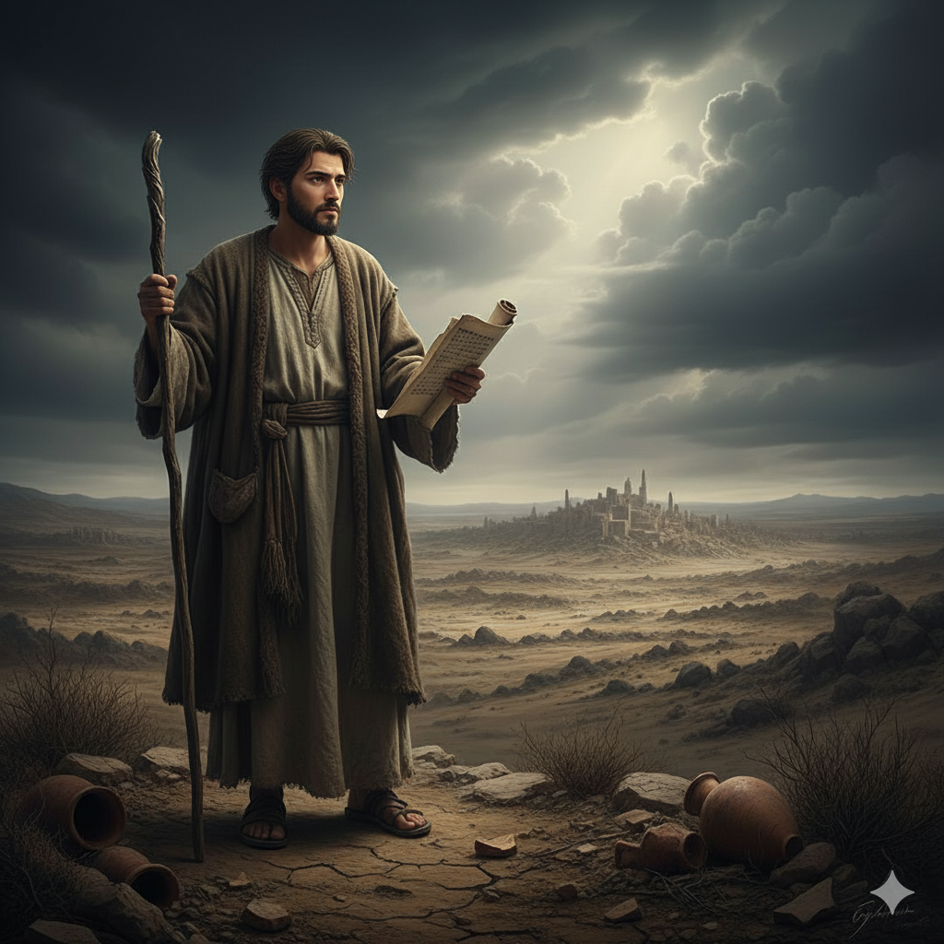
IMAGEM ILUSTRATIVA
I. A NATUREZA DO CHAMADO DE JEREMIAS
EBD COMENTADA ONLINE - PASTOR MÁRIO LUNA

Slide 6
1. A pessoa de Jeremias.
Jeremias nasceu em Anatote, descendente de sacerdotes, sensível e humano (Jr 1.1). Ele chorou pelo povo, enfrentou perseguições, mas nunca deixou de falar a verdade de Deus. Sua fragilidade não anulou seu chamado; ao contrário, mostrou que Deus usa pessoas reais.
EBD VERSÃO DIRETO AO PONTO - PASTOR MÁRIO LUNA

Slide 7
Destaque:
Deus chama pessoas comuns para uma missão extraordinária.
EBD VERSÃO DIRETO AO PONTO - PASTOR MÁRIO LUNA

Slide 8
2. A vida de Jeremias.
Deus disse: “Antes que eu te formasse no ventre, eu te conheci” (Jr 1.5). Aqui não se trata de carreira, faculdade ou conquistas humanas, mas sim de propósito espiritual, de vocação, de chamado. Isso revela um plano eterno. O chamado não surgiu na adolescência ou na juventude, mas muito antes. A vida de Jeremias pertencia a Deus desde o início.
EBD VERSÃO DIRETO AO PONTO - PASTOR MÁRIO LUNA

Slide 9
Destaque:
O propósito de Deus para cada vida começa antes do nascimento.
EBD VERSÃO DIRETO AO PONTO - PASTOR MÁRIO LUNA

Slide 10
3. O ministério de Jeremias.
Ele foi separado para ser profeta “às nações” (Jr 1.5). Sua missão era confrontar o pecado, anunciar juízo e clamar por arrependimento. Apesar da rejeição, continuou fiel, pois sabia que Deus estava com ele (Jr 1.19).
EBD VERSÃO DIRETO AO PONTO - PASTOR MÁRIO LUNA

Slide 11
Destaque:
O verdadeiro chamado é sustentado pela presença divina, não pela aceitação humana.
EBD VERSÃO DIRETO AO PONTO - PASTOR MÁRIO LUNA

Slide 12
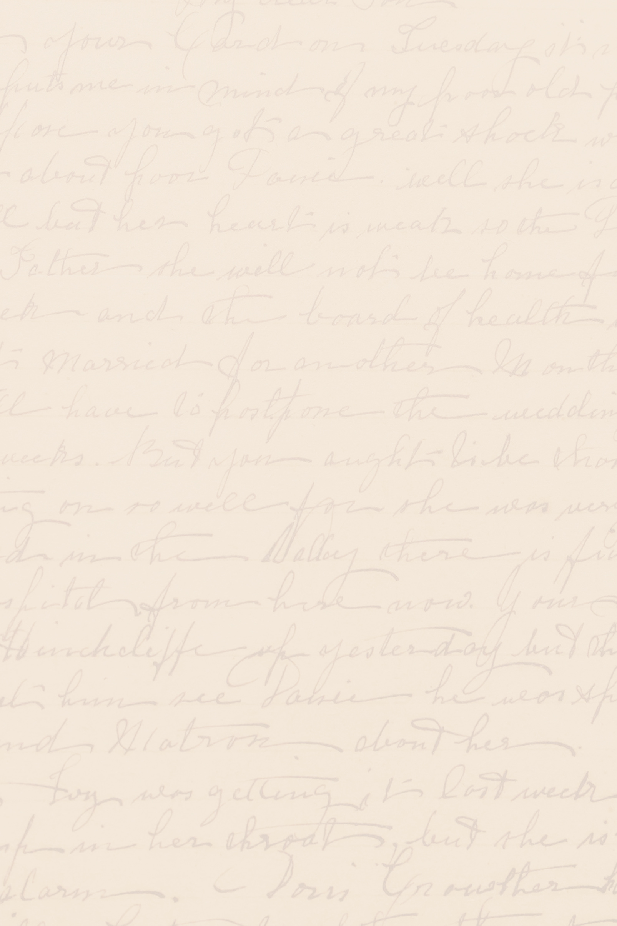


O QUE PODEMOS APRENDER AQUI?
O jovem cristão deve confiar que Deus o chamou com um propósito único, mesmo que ainda não entenda todos os detalhes.
EBD COMENTADA ONLINE - PASTOR MÁRIO LUNA

Slide 13





VAMOS REFLETIR SOBRE ESSE TÓPICO?
EBD COMENTADA ONLINE - PASTOR MÁRIO LUNA

Slide 14
Você está vivendo como alguém escolhido por Deus, ou como se fosse apenas mais um na multidão?
EBD COMENTADA ONLINE - PASTOR MÁRIO LUNA

Slide 15
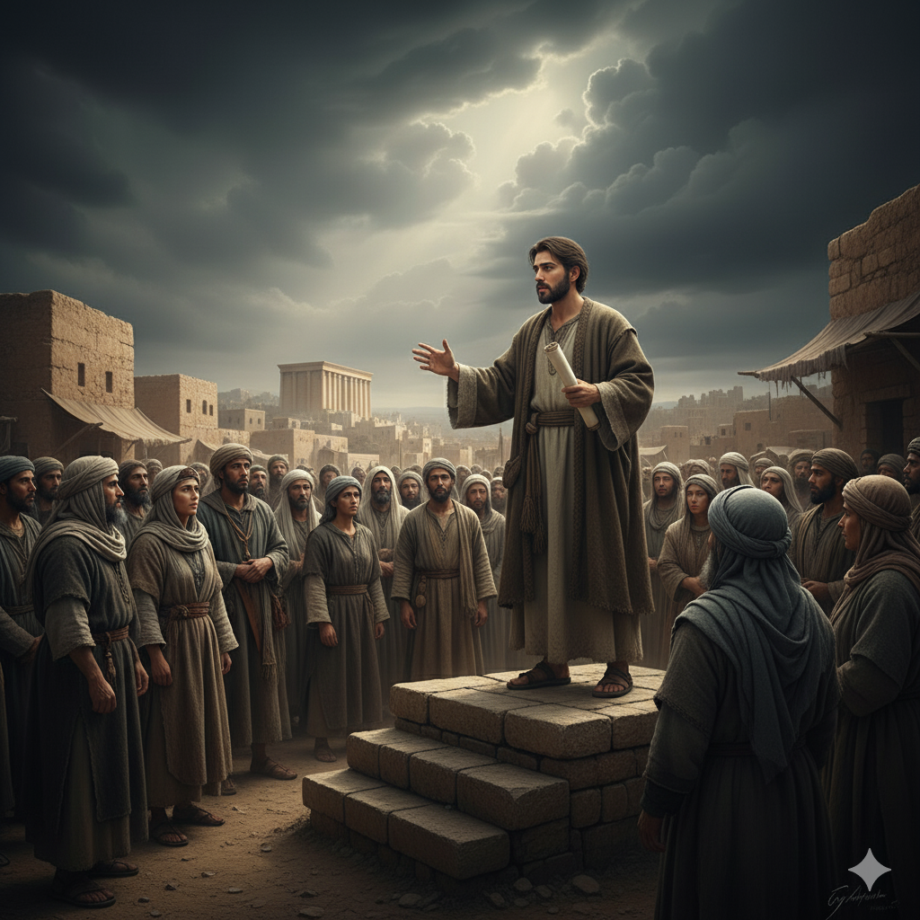
IMAGEM ILUSTRATIVA
II - A MENSAGEM DE JEREMIAS
EBD COMENTADA ONLINE - PASTOR MÁRIO LUNA

Slide 16
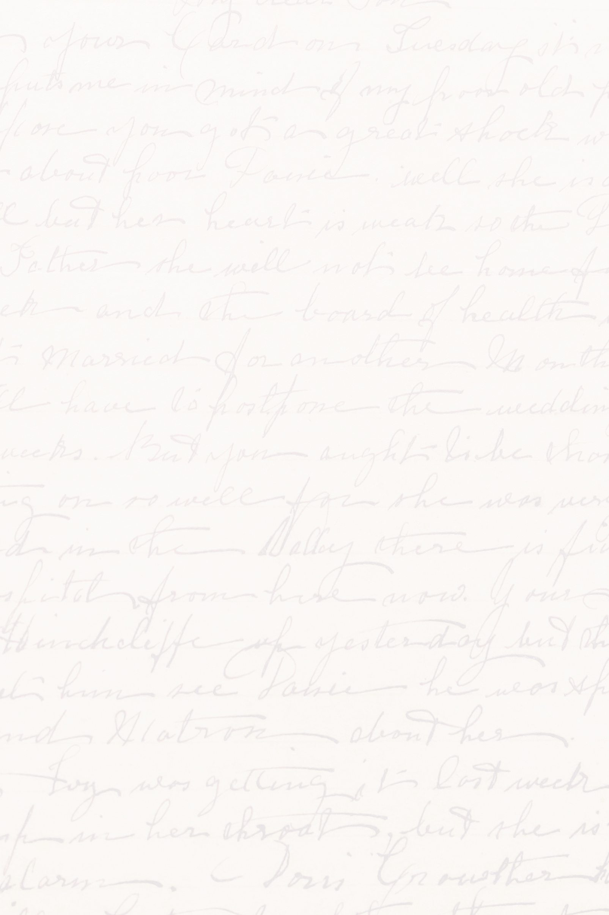
1. Os dias de Jeremias.
Ele viveu em um tempo de decadência espiritual. Judá adorava ídolos, ignorava a justiça e rejeitava a Deus (Jr 2.13). Era um mundo parecido com o nosso: cheio de distrações, falsos valores e corações endurecidos.
EBD VERSÃO DIRETO AO PONTO - PASTOR MÁRIO LUNA

Slide 17
Destaque:
Profetas são levantados em tempos de apostasia.
EBD VERSÃO DIRETO AO PONTO - PASTOR MÁRIO LUNA

Slide 18
2. As duas visões de Jeremias.
A vara de amendoeira simbolizava que Deus está “velando” para cumprir sua palavra (Jr 1.11-12). A panela fervendo do norte anunciava o juízo vindouro (Jr 1.13-14). Ambas mostravam que Deus age com justiça e fidelidade.
EBD VERSÃO DIRETO AO PONTO - PASTOR MÁRIO LUNA

Slide 19
Destaque:
As visões confirmaram que a mensagem vinha de Deus, não de homens.
EBD VERSÃO DIRETO AO PONTO - PASTOR MÁRIO LUNA

Slide 20
3. Destinatário e conteúdo da mensagem
Jeremias falou ao povo de Judá, denunciando a hipocrisia e clamando por volta ao Senhor (Jr 3.12-13). Sua mensagem era de arrependimento, mas também de esperança: Deus queria restaurar seu povo.
EBD VERSÃO DIRETO AO PONTO - PASTOR MÁRIO LUNA

Slide 21
Destaque:
A verdade dói, mas traz cura quando recebida com humildade.
EBD VERSÃO DIRETO AO PONTO - PASTOR MÁRIO LUNA

Slide 22
O QUE PODEMOS APRENDER AQUI?
O jovem cristão deve ter coragem para viver e falar a verdade, mesmo quando ela for impopular.
EBD COMENTADA ONLINE - PASTOR MÁRIO LUNA

Slide 23
VAMOS REFLETIR SOBRE ESSE TÓPICO?
EBD COMENTADA ONLINE - PASTOR MÁRIO LUNA

Slide 24
Estamos mais preocupados em agradar as pessoas ou em representar a voz de Deus com integridade?
EBD COMENTADA ONLINE - PASTOR MÁRIO LUNA

Slide 25
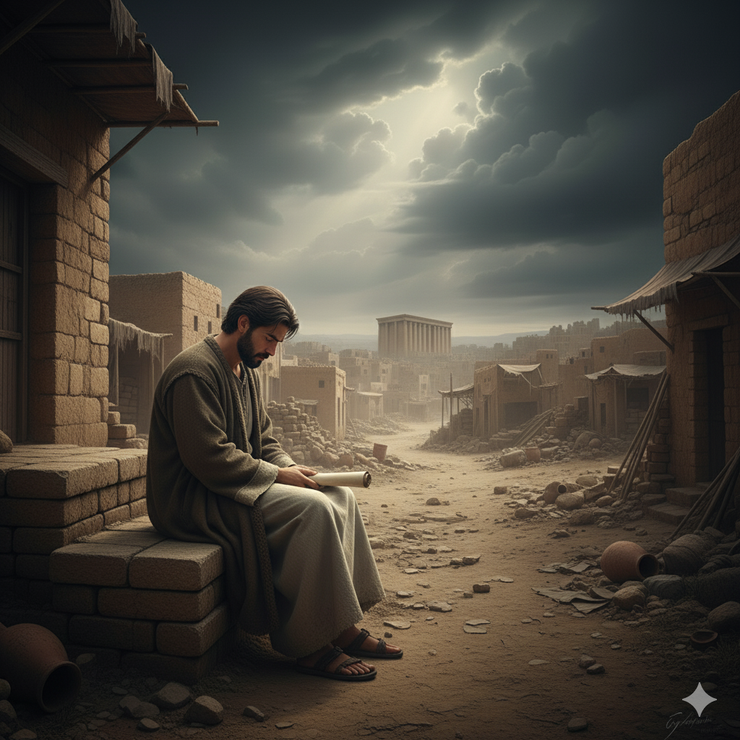
IMAGEM ILUSTRATIVA
III - A MENSAGEM DE JEREMIAS E SEUS EFEITOS
EBD COMENTADA ONLINE - PASTOR MÁRIO LUNA

Slide 26
1. A resposta do povo.
O povo rejeitou Jeremias. Planejaram contra ele, zombaram e o perseguiram (Jr 18.18; 20.1-2). Em vez de se arrepender, preferiram mentiras e falsos profetas.
EBD VERSÃO DIRETO AO PONTO - PASTOR MÁRIO LUNA

Slide 27
Destaque:
A rejeição faz parte da jornada de quem serve a Deus com fidelidade.
EBD VERSÃO DIRETO AO PONTO - PASTOR MÁRIO LUNA

Slide 28
2. O sofrimento de Jeremias.
Ele chorou, duvidou, sentiu solidão (Jr 15.10). Mas sempre voltava a clamar a Deus, que o fortalecia (Jr 15.20-21). Seu sofrimento não foi em vão: moldou seu caráter e credibilidade.
EBD VERSÃO DIRETO AO PONTO - PASTOR MÁRIO LUNA

Slide 29
Destaque:
O sofrimento do justo é usado por Deus para amadurecer a fé e a missão.
EBD VERSÃO DIRETO AO PONTO - PASTOR MÁRIO LUNA

Slide 30
3. O cumprimento das profecias.
Tudo o que Jeremias anunciou se cumpriu: a queda de Jerusalém, o exílio, e depois, a restauração (Jr 25.11; 29.10). Suas palavras provaram ser de Deus, porque vieram à luz.
EBD VERSÃO DIRETO AO PONTO - PASTOR MÁRIO LUNA

Slide 31
Destaque:
Quando Deus fala, nada pode impedir o cumprimento da sua Palavra.
EBD VERSÃO DIRETO AO PONTO - PASTOR MÁRIO LUNA

Slide 32
O QUE PODEMOS APRENDER AQUI?
O jovem cristão deve perseverar mesmo quando ninguém escuta, sabendo que Deus honra a fidelidade com o tempo.
EBD COMENTADA ONLINE - PASTOR MÁRIO LUNA

Slide 33
VAMOS REFLETIR SOBRE ESSE TÓPICO?
EBD COMENTADA ONLINE - PASTOR MÁRIO LUNA

Slide 34
Mesmo sem resultados imediatos, você continua fiel ao que Deus te pediu?
EBD COMENTADA ONLINE - PASTOR MÁRIO LUNA

Slide 35
CONCLUSÃO
EBD COMENTADA ONLINE - PASTOR MÁRIO LUNA

Slide 36
Deus não chamou Jeremias por causa da sua idade, aparência ou habilidade — mas por sua fidelidade.
Que cada jovem aqui decida hoje: não viver para agradar o mundo, mas para responder ao chamado de Deus. Não tema o futuro. Não duvide do propósito. Levante-se! Deus já te conhecia antes de você existir. Agora, vá e seja a voz dEle neste tempo.
EBD VERSÃO DIRETO AO PONTO - PASTOR MÁRIO LUNA

Slide 37



VAMOS CONFERIR O QUE
IREMOS ESTUDAR NA
PRÓXIMA LIÇÃO ?
EBD COMENTADA ONLINE - PASTOR MÁRIO LUNA

Slide 38


Slide 39

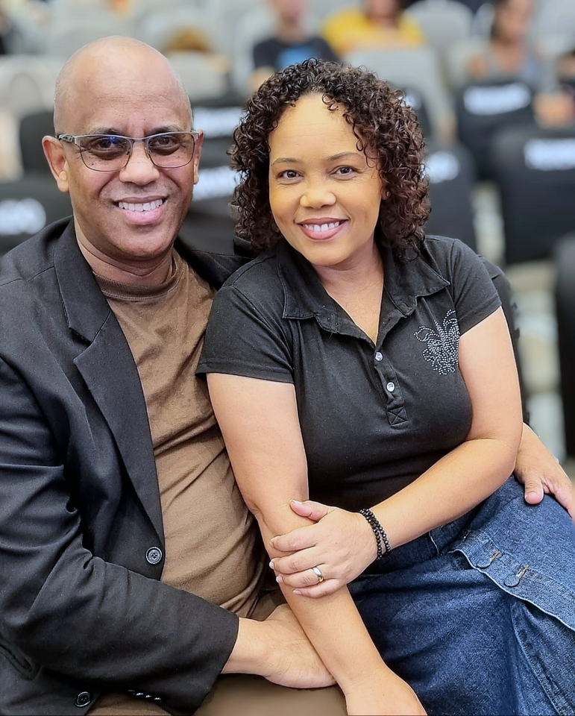


CONTATOS
E CONVITES
21 97176-4015
PR. MÁRIO LUNA E ANGELA M. LUNA

